Slide 1
Bienvenue

Slide 2
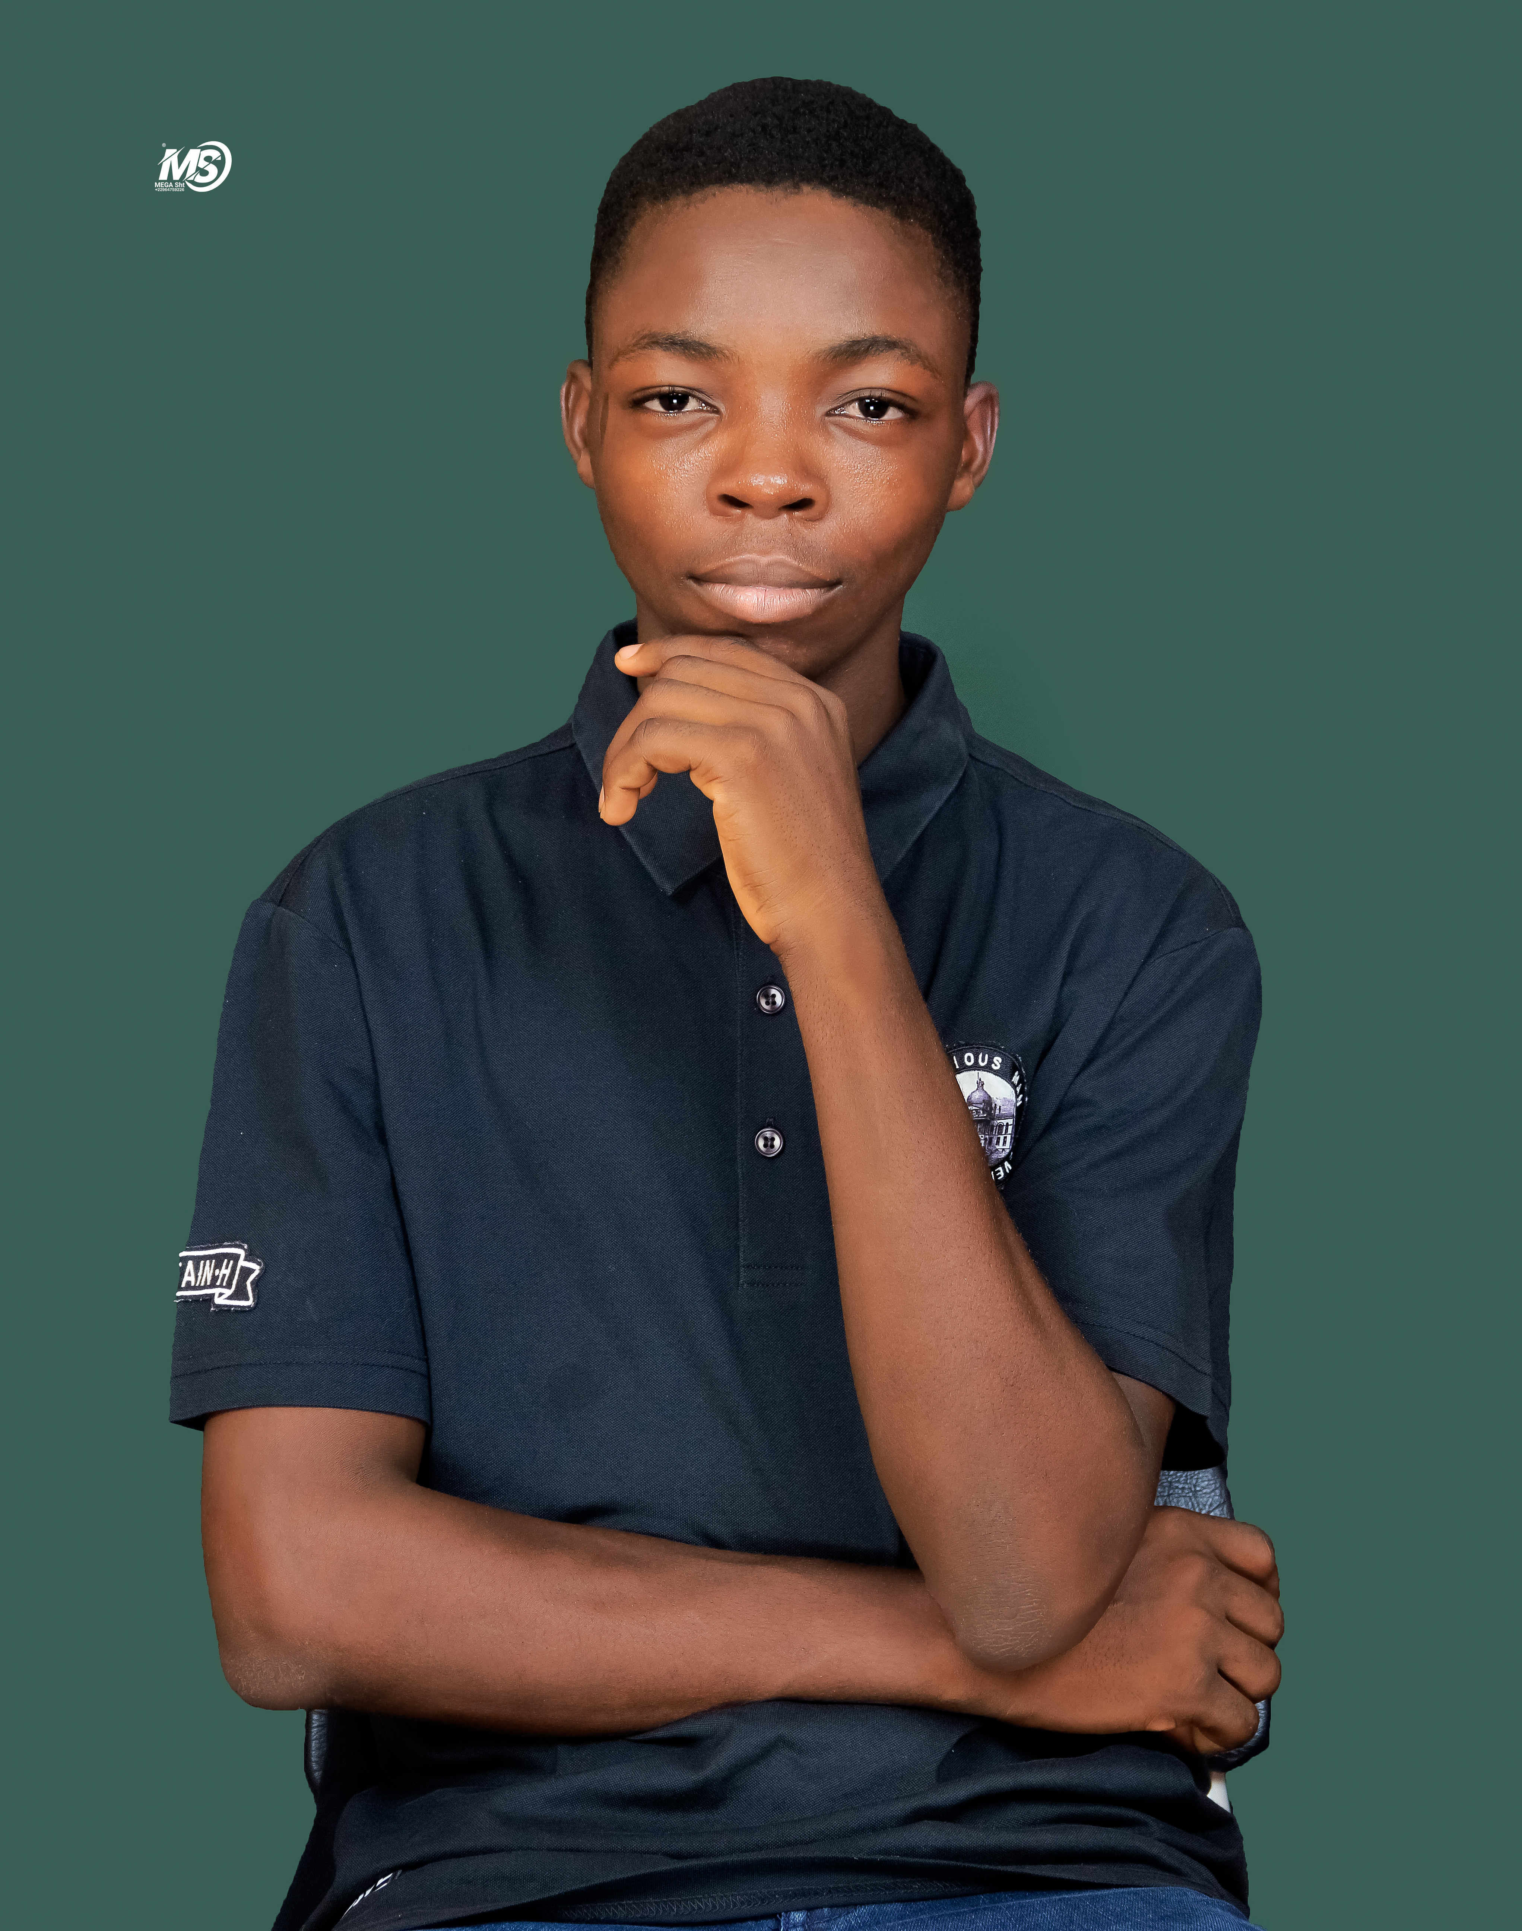
👋 Hey ! Je suis Eric KOULODJI.
Data Scientist Jr, Machine Learning Specialist et Développeur Django. Je suis titulaire d’une Licence en Physique Fondamentale et Ambassadeurs 10000Codeurs. Passionné par l’intelligence Artificielle, je possède une double expertise en Physique-Chimie et en Sciences des données. Mes compétences me permettent de concevoir des solutions innovantes et efficaces, contribuant ainsi au développement technologique de l’Afrique.
Ma photo de profil

Slide 3
Avez-vous une idée innovantes, des projets ?
🎯 Je transforme vos idées en solutions intelligentes, durables et prêtes pour le terrain. Allions expertise technique et impact social !
Vous cherchez un profil jeune, motivé, rigoureux, capable de livrer un projet Data Science et d’intelligent artificielle de bout en bout ? Parlons-en !
Let’s connect together !!!
Vous avez une idée, un projet, un défi à relever ? Je suis la personne qu’il vous faut.

Slide 4
📬 Me contacter
LinkedIn

Slide 5
GitHub Email WhatsApp
“L’Intelligence Artificielle ne doit pas rester un luxe, mais devenir une solution locale et accessible.”

